Slide 1
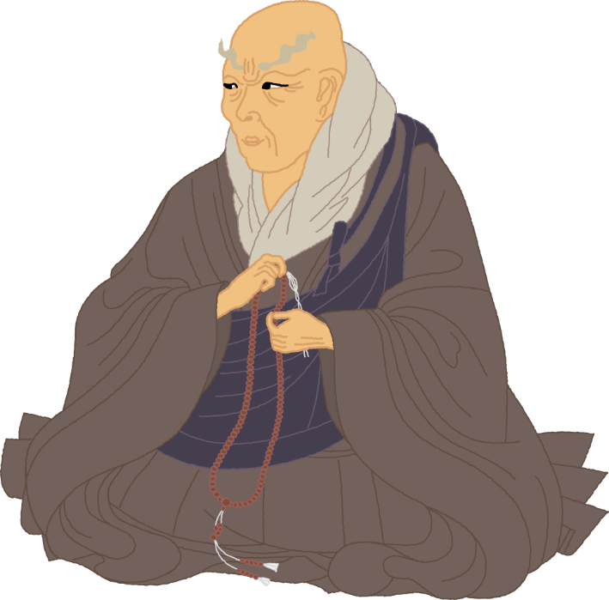
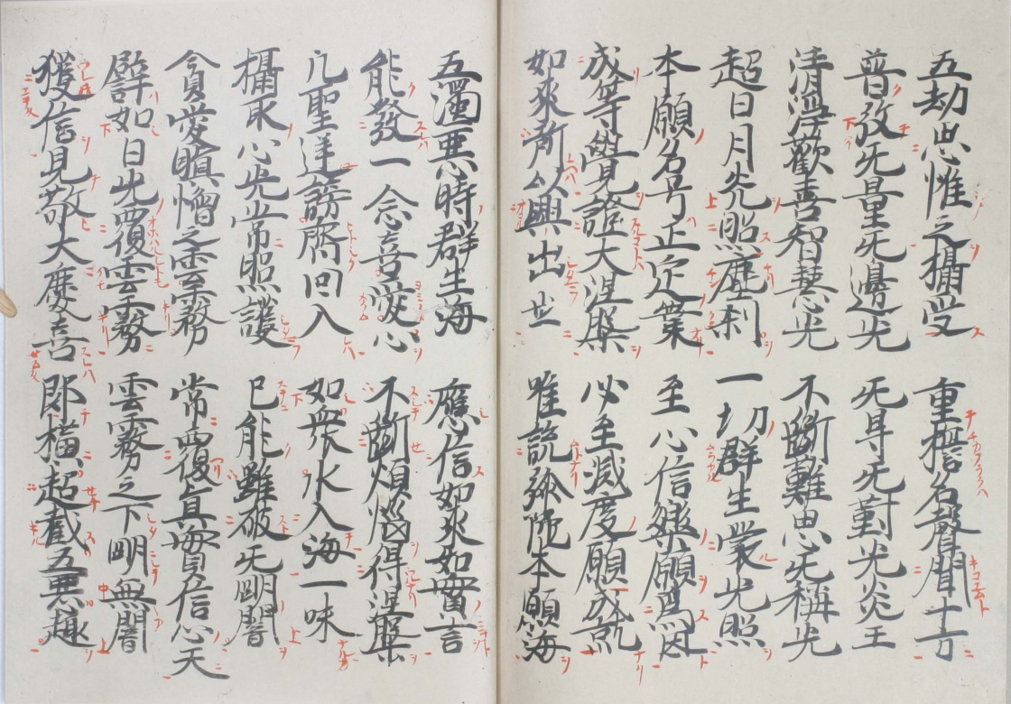
めて学ぶ
初
「正信偈」講座
第３回
教えの伝承
七高僧の教え（龍樹菩薩）
●●●●年●月●日（●）
●●寺 ●●●●

Slide 2
「正信偈」の構成…
１ 親鸞聖人の信の表明
依経段
２ 阿弥陀仏の願いと救い
３ お釈迦さまのおすすめ
４ 教えの伝承
依釈段
５ 七高僧の教え
６ 親鸞聖人のおすすめ
Notes:
・依経段とは、『大経』の教説に依る段である。
・依釈段とは、七高僧（七祖）の解釈に依る段である。
・今回の内容は「４教えの伝承」と「５七高僧の教え」の「龍樹菩薩」である。

Slide 3
４．教えの伝承
５．七高僧の教え（インド）
①龍樹菩薩の業績
②龍樹菩薩の教え

Slide 4
４．教えの伝承

Slide 5
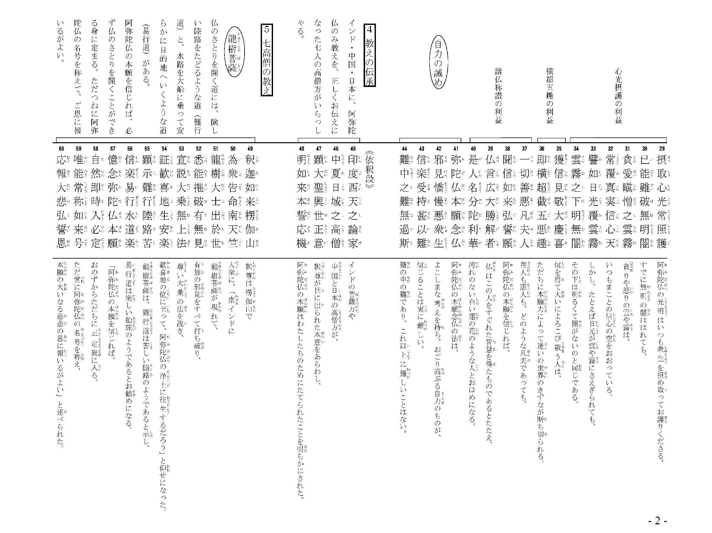
Notes:
・講座の共通資料によって確認する

Slide 6
45印度西天之論家
46中夏日域之高僧
インドの菩薩方や
中国と日本の高僧方が、
Notes:
・ここは本文と現代語訳を対照しながら、語句の意味をみていく。

Slide 7
45印度西天之論家
46中夏日域之高僧
インドの菩薩方や
中国と日本の高僧方が、

Slide 8
45印度西天之論家
46中夏日域之高僧
インドの菩薩方や
中国と日本の高僧方が、

Slide 9
45印度西天之論家
46中夏日域之高僧
インドの菩薩方や
中国と日本の高僧方が、

Slide 10
45印度西天之論家
46中夏日域之高僧
インドの菩薩方や
中国と日本の高僧方が、

Slide 11
「七高僧」を指す
45印度西天之論家
46中夏日域之高僧
インドの菩薩方や
中国と日本の高僧方が、

Slide 12
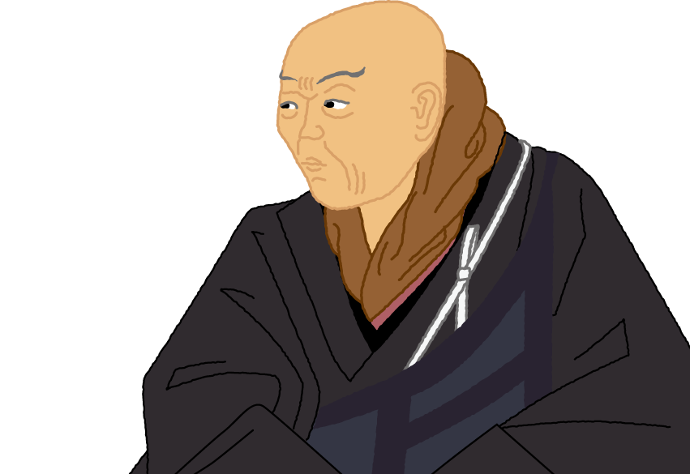
七高僧とは…
親鸞聖人が
特に敬重された
インド・中国・日本の
七人の高僧方

Slide 13
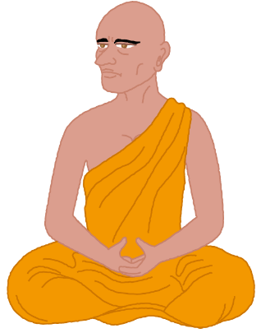
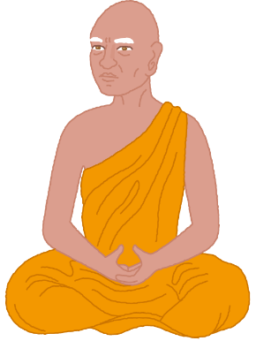
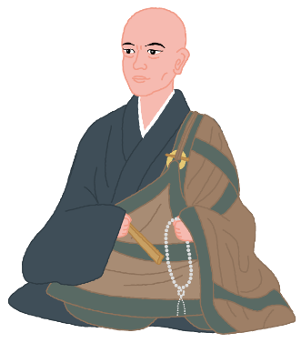
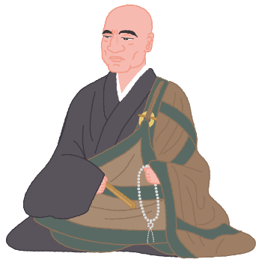
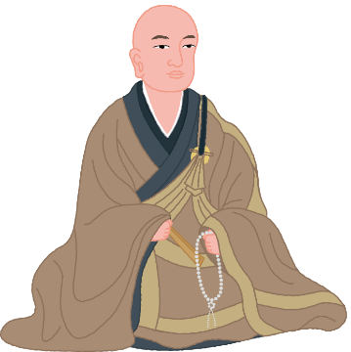
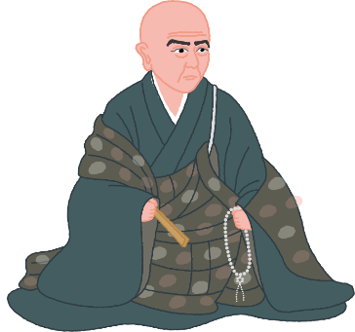
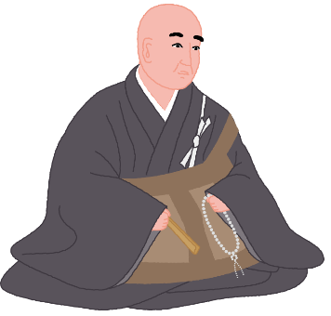
てん じん ぼ さつ
天親菩薩
りゅうじゅぼさつ
龍樹菩薩
どんらん だい し
曇鸞大師
どうしゃくぜんじ
道綽禅師
ぜん どう だい し
善導大師
げんしんかしょう
源信和尚
げんくうしょうにん
源空聖人
Notes:
・源空聖人とは、法然聖人のこと。詳しくは、「法然房源空」という。法然は房号で、法名は源空。
・講座では「源空聖人」とどちらで呼んでもいいが、一般的には「法然聖人」と呼ばれる場合が多い。

Slide 14
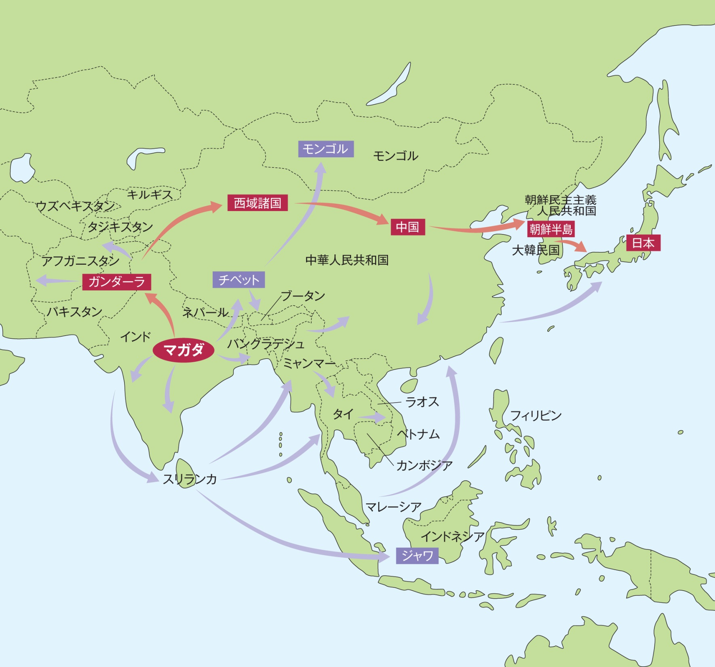
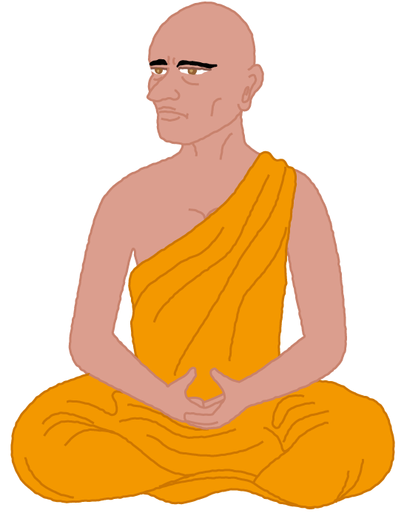
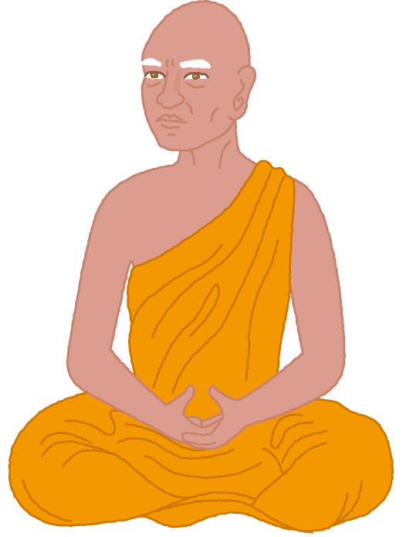
天親菩薩
曇鸞大師
道綽禅師
源信和尚
龍樹菩薩
源空聖人
善導大師
Notes:
・この七高僧がだいたいどのあたりで、ご活躍になったか、地図上で紹介する。
・七高僧の説明については以下の通り。
・龍樹菩薩…南インド（ナーガールジュナコンダ／コンダ＝丘）
・天親菩薩…北インド、ガンダーラ地方のプルシャプラ（現在のペシャワール）といわれる、現在のパキスタン。
・曇鸞大師…現在の中国山西省北部。（南北朝時代の北魏の人）
・道綽禅師…曇鸞大師とそう遠くない場所で生まれました。（并州〔へいしゅう〕の汶水〔ぶんすい〕）
・善導大師…諸説あるが山東省の臨淄（あるいは安徽省〔あんきしょう）の泗水）あたりで生まれ、やがて唐の都の長安で活躍された。
・源信和尚…奈良で誕生。（當麻）
・源空聖人…岡山で誕生。（美作国久米南条の稲岡の庄）
・龍樹菩薩と天親菩薩がインドの菩薩。曇鸞大師と道綽禅師と善導大師が中国、そして、源信和尚と源空聖人が日本の高僧方である。

Slide 15
47顕大聖興世正意
48明如来本誓応機
釈尊が世に出られた
本意をあらわし、
阿弥陀仏の本願は
わたしたちのために
たてられたことを
明らかにされた
Notes:
・この２句は、七高僧がなにをされたかについて、すべてに共通していえることが示されている。
・本文と現代語訳を対照しながらみていく。

Slide 16
47顕大聖興世正意
48明如来本誓応機
釈尊が世に出られた
本意をあらわし、
阿弥陀仏の本願は
わたしたちのために
たてられたことを
明らかにされた

Slide 17
47顕大聖興世正意
48明如来本誓応機
釈尊が世に出られた
本意をあらわし、
阿弥陀仏の本願は
わたしたちのために
たてられたことを
明らかにされた

Slide 18
47顕大聖興世正意
48明如来本誓応機
釈尊が世に出られた
本意をあらわし、
阿弥陀仏の本願は
わたしたちのために
たてられたことを
明らかにされた

Slide 19
47顕大聖興世正意
48明如来本誓応機
釈尊が世に出られた
本意をあらわし、
阿弥陀仏の本願は
わたしたちのために
たてられたことを
明らかにされた

Slide 20
47顕大聖興世正意
48明如来本誓応機
釈尊が世に出られた
本意をあらわし、
阿弥陀仏の本願は
わたしたちのために
たてられたことを
明らかにされた

Slide 21
47顕大聖興世正意
48明如来本誓応機
釈尊が世に出られた
本意をあらわし、
阿弥陀仏の本願は
わたしたちのために
たてられたことを
明らかにされた

Slide 22
47顕大聖興世正意
48明如来本誓応機
釈尊が世に出られた
本意をあらわし、
阿弥陀仏の本願は
わたしたちのために
たてられたことを
明らかにされた
Notes:
・仏教では、「仏の教えを受けるべき対象」や「救われるべき対象」を「機」という。
・つまりはこの私たちのことを指す言葉。

Slide 23
47顕大聖興世正意
48明如来本誓応機
釈尊が世に出られた
本意をあらわし、
阿弥陀仏の本願は
わたしたちのために
たてられたことを
明らかにされた

Slide 24
47顕大聖興世正意

Slide 25
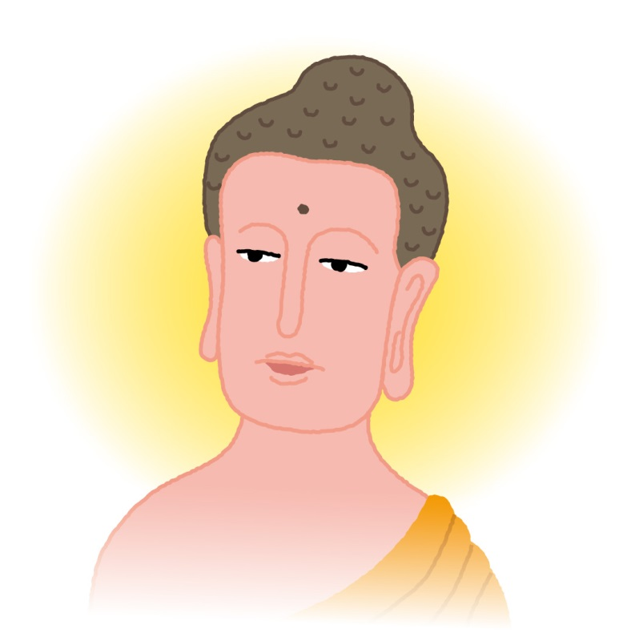
出世本懐
お釈迦さまがこの世に
お出ましになった
本意は…
47顕大聖興世正意
Notes:
・「大聖興世正意」とは、前回の講座（お釈迦さまのおすすめ）での「出世本懐」と同じ意味であり、お釈迦さまがこの世にお出ましになった本意ということ。

Slide 26
出世本懐
阿弥陀さまの
本願を説くこと！
47顕大聖興世正意
Notes:
・お釈迦さまの出世の本意は、阿弥陀様の本願を説くことである。
・依経段（共通資料21句・22句）の「如来正意興出世 唯説弥陀本願海」を参考にする。

Slide 27
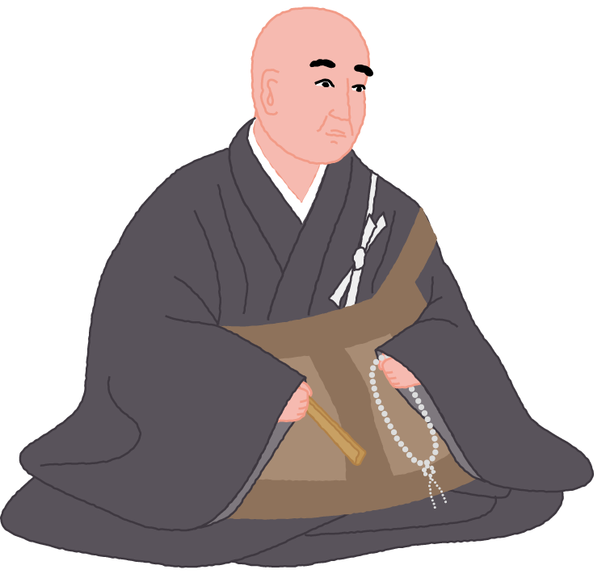
七高僧は、お釈迦さまの
出世本懐は本願を説くこ
とだと顕らかにされた。
47顕大聖興世正意
Notes:
・その「出世本懐」を「顕」、「あらわし」とあるから、七高僧は、「お釈迦さまの出世本懐は本願を説くことだ」と顕かにされた。

Slide 28
48明如来本誓応機

Slide 29
本願
阿弥陀仏の
第十八願を指す
48明如来本誓応機
Notes:
・「如来本誓」とは、阿弥陀仏の四十八の誓願であり、特にその中の第十八番目の願、本願を指す。
・この本願の内容について、再度確認する。

Slide 30
阿弥陀仏の第十八願
わたしが仏になるとき、すべての人々が
心から信じて、わたしの国に生れたいと願い、
わずか十回でも念仏して、
もし生れることができないようなら、
わたしは決してさとりを開きません。
Notes:
・ここは、『浄土三部経』の現代語訳（２９頁）の第十八願からの引用文。

Slide 31
阿弥陀仏の第十八願
わたしが仏になるとき、すべての人々が
心から信じて、わたしの国に生れたいと願い、
わずか十回でも念仏して、
もし生れることができないようなら、
わたしは決してさとりを開きません。
Notes:
・第１回の講座では、このように色分けした。

Slide 32
阿弥陀仏の第十八願
人々を
信じさせ
念仏させて
必ず浄土に往生させる
という願い
Notes:
・これを要約すると、第十八願は「信心」と「称名」と「往生浄土」を私たちに得させると誓われている。仏の側からのはたらきであって、私のはたらきではない。
・「正信念仏偈」とは「信心と念仏のうた」、この「信心」と「念仏」は浄土真宗の教えの中で重要な位置を占めるが、それは本願である第十八願に誓われているからである。

Slide 33
48明如来本誓応機

Slide 34
七高僧は、阿弥陀仏の
本願は私のための願い
であると明らかにされた
48明如来本誓応機
Notes:
・ここでは「応機」であることを「明かす」とあるように、親鸞聖人は、「七高僧は、阿弥陀仏の本願は私のための願いであるとあきらかにされた」と言われる。

Slide 35
阿弥陀仏が五劫もの長い間思いをめぐらしてたてられた本願をよくよく考えてみると、それはただ、この親鸞一人をお救いくださるためであった。
（『歎異抄』現代語訳４８頁）
Notes:
・これは親鸞聖人の言葉を今日に伝える『歎異抄』の一節の現代語訳です。
・本願は「私」のためにたてられた、ということを親鸞聖人はこのように受け止められている。
・『大経』の第十八願文には「十方衆生」とある。これは「あらゆる世界の生きとし生けるもの」ということであるが、親鸞聖人は「わたし一人を救うための誓い」と受けとめられた。
このような人は救われるが、このような人は救われないというように、救いに条件を付けたならば、自分は救われない側に入ってしまうような人間だ、と親鸞聖人は受けとめておられた。
だから本願に「十方衆生」と誓われるのだと親鸞聖人は見ていかれた。
救われる者／救われない者という区別をしない、「全てのもの」を救うという本願だからこそ、この私が間違いなく救われる。だからそれは私に向けられた願いだったのだと仰った。
・この親鸞聖人の受け止めは、七高僧のお導きによるものであることが、「正信偈」の「明如来本誓応機」からうかがえる。

Slide 36
七高僧は、本願の教えを
親鸞聖人まで届けてくださった。
そして、多くの人を経て
いま、私のもとまで届いている。
Notes:
・まとめとして、七高僧は、長い年月と距離を超えて、本願の教えを親鸞聖人に届けてくだされた。
・しかし、ここで終わってはいない。大事なのは、親鸞聖人以降、歴代の本願寺宗主をはじめ、ご縁のある寺院の歴代ご住職、そして、祖父、祖母、父、母、その他多くの人とのご縁があって、本願の教えが、いま、私のもとに届いているということである。
・これは、まったく不思議なことであり、いままで自分が関わってきた人の誰か一人でも、また七高僧のどなたか一人でも欠けていたら、今日、ここで私たちはこうして集うことはなかったかもしれない。そのようなご恩を感じながら、七高僧について書かれた依釈段のご文を学んでいただきたい。

Slide 37
ここまでのポイント
☆「七高僧」とは、親鸞聖人が特に敬重
されたインド・中国・日本の七人の高
僧方のことをいう。
☆「七高僧」はどなたもみな、お釈迦さ
まがこの世に出られた本意をあらわし、
阿弥陀仏の本願は「私」のためにた
てられたことをあきらかにされた。

Slide 38
５．七高僧の教え
（龍樹菩薩）

Slide 39
Notes:
・講座の賞通資料による確認

Slide 40
りゅうじゅ ぼ さつ
龍樹菩薩
Notes:
・この12句は、龍樹菩薩について書かれてある。
・「正信偈のご文の意味を、現代語訳と対象してみていく。

Slide 41
49釈迦如来楞伽山
50為衆告命南天竺
51龍樹大士出於世
釈尊は楞伽山で
大衆に仰せになった。「南インドに
龍樹菩薩が現れて、
Notes:
・本文と現代語訳を対照しながらみていく。

Slide 42
49釈迦如来楞伽山
50為衆告命南天竺
51龍樹大士出於世
釈尊は楞伽山で
大衆に仰せになった。「南インドに
龍樹菩薩が現れて、

Slide 43
49釈迦如来楞伽山
50為衆告命南天竺
51龍樹大士出於世
釈尊は楞伽山で
大衆に仰せになった。「南インドに
龍樹菩薩が現れて、
Notes:
・「大衆」は「だいしゅう」と読む。

Slide 44
49釈迦如来楞伽山
50為衆告命南天竺
51龍樹大士出於世
釈尊は楞伽山で
大衆に仰せになった。「南インドに
龍樹菩薩が現れて、

Slide 45
49釈迦如来楞伽山
50為衆告命南天竺
51龍樹大士出於世
釈尊は楞伽山で
大衆に仰せになった。「南インドに
龍樹菩薩が現れて、

Slide 46
49釈迦如来楞伽山
50為衆告命南天竺
51龍樹大士出於世
釈尊は楞伽山で
大衆に仰せになった。「南インドに
龍樹菩薩が現れて、

Slide 47
49釈迦如来楞伽山
50為衆告命南天竺
51龍樹大士出於世
釈尊は楞伽山で
大衆に仰せになった。「南インドに
龍樹菩薩が現れて、

Slide 48
52悉能摧破有無見
53宣説大乗無上法
54証歓喜地生安楽
有無の見をすべて打ち
破り、
尊い大乗の法を説き、
歓喜地の位に至って、
阿弥陀仏の浄土に往生
するだろう」と。
Notes:
・ここからは南インドに龍樹菩薩が現れて、何をされたのかが示されている。

Slide 49
52悉能摧破有無見
53宣説大乗無上法
54証歓喜地生安楽
有無の見をすべて打ち
破り、
尊い大乗の法を説き、
歓喜地の位に至って、
阿弥陀仏の浄土に往生
するだろう」と。

Slide 50
52悉能摧破有無見
53宣説大乗無上法
54証歓喜地生安楽
有無の見をすべて打ち
破り、
尊い大乗の法を説き、
歓喜地の位に至って、
阿弥陀仏の浄土に往生
するだろう」と。

Slide 51
52悉能摧破有無見
53宣説大乗無上法
54証歓喜地生安楽
有無の見をすべて打ち
破り、
尊い大乗の法を説き、
歓喜地の位に至って、
阿弥陀仏の浄土に往生
するだろう」と。

Slide 52
52悉能摧破有無見
53宣説大乗無上法
54証歓喜地生安楽
有無の見をすべて打ち
破り、
尊い大乗の法を説き、
歓喜地の位に至って、
阿弥陀仏の浄土に往生
するだろう」と。

Slide 53
52悉能摧破有無見
53宣説大乗無上法
54証歓喜地生安楽
有無の見をすべて打ち
破り、
尊い大乗の法を説き、
歓喜地の位に至って、
阿弥陀仏の浄土に往生
するだろう」と。

Slide 54
52悉能摧破有無見
53宣説大乗無上法
54証歓喜地生安楽
有無の見をすべて打ち
破り、
尊い大乗の法を説き、
歓喜地の位に至って、
阿弥陀仏の浄土に往生
するだろう」と。

Slide 55
52悉能摧破有無見
53宣説大乗無上法
54証歓喜地生安楽
有無の見をすべて打ち
破り、
尊い大乗の法を説き、
歓喜地の位に至って、
阿弥陀仏の浄土に往生
するだろう」と。

Slide 56
①龍樹菩薩の業績

Slide 57
49釈迦如来楞伽山
Notes:
・ここからもう少し詳しく龍樹菩薩の業績について説明する。

Slide 58
『楞伽経』というお経
が説かれた山。
※一説にはスリランカ
49釈迦如来楞伽山
Notes:
・「楞伽山」とは、『楞伽経』（入楞伽経）というお経が説かれた山のことをいう。
・この山がどこにあるのかは諸説あり、特定されていないが、一説にはスリランカの地名であるといわれている。
・この「楞伽」というのは「ランカ」の音訳で、その頭に「美しい」という意味の「スーリ」という言葉を足すと、「スーリランカ」、つまり「スリランカ」ではないかということ。
・それとも、南インドのスリランカをすぐ前にみるケイララプトラの近くの山で説かれたとも言われている。
・『楞伽経』のなかで、釈尊が龍樹菩薩の出現を予言される箇所がある。
・経典の成立を客観的に見ていくと、『楞伽経』成立は西暦４世紀の終わり頃から５世紀の初めと考えられる。つまり、龍樹菩薩より後の成立であり、龍樹菩薩のことが記載されていてもおかしくはない。
・『入楞伽経』の、龍樹菩薩についての一節には、いまの「正信偈」の内容とほぼ同じことが説かれている。
「於南大國中 有大徳比丘 名龍樹菩薩 能破有無見 爲人説我法 大乘無上法 證得歡喜地 往生安樂國」

Slide 59
『楞伽経』に基づいて書かれた龍樹菩薩の業績。
49釈迦如来楞伽山
54証歓喜地生安楽
～
Notes:
・この49句「「釈迦如来楞伽山」から54句証歓喜地生安楽」までの6句は、『楞伽経』に基づいて龍樹菩薩の業績が示されている。

Slide 60
51龍樹大士出於世

Slide 61
龍樹菩薩ってどんな人？
・インド名はナーガールジュナ。
・西暦一五〇年～二五〇年頃に
活躍された。
・若年よりあらゆる学問に精通、
世の中の知識を知り尽くして
しまう。
51龍樹大士出於世
Notes:
・ここで、「龍樹菩薩」とは一体どんな人物だったのか、簡単に紹介する。
・ナーガールジュナ（ナーガ＝龍 アルジュナ＝勇士）
・龍樹・龍猛（りゅうみょう）・龍勝とも呼ばれる。「樹」は音写。意訳すると「猛」「勝」
・一言で言えば「天才」、しかし天才ゆえの落とし穴があった。

Slide 62
龍樹菩薩ってどんな人？
・かくなる上は、欲望にまかせ
て快楽を極めようと思い立つ。
・三人の友と隠身の術を習得し
た龍樹菩薩は、王宮に忍び込
んで狼藉の限りを尽くすが…
51龍樹大士出於世
Notes:
・ここで龍樹菩薩の若かりし頃のエピソードを紹介する。

Slide 63
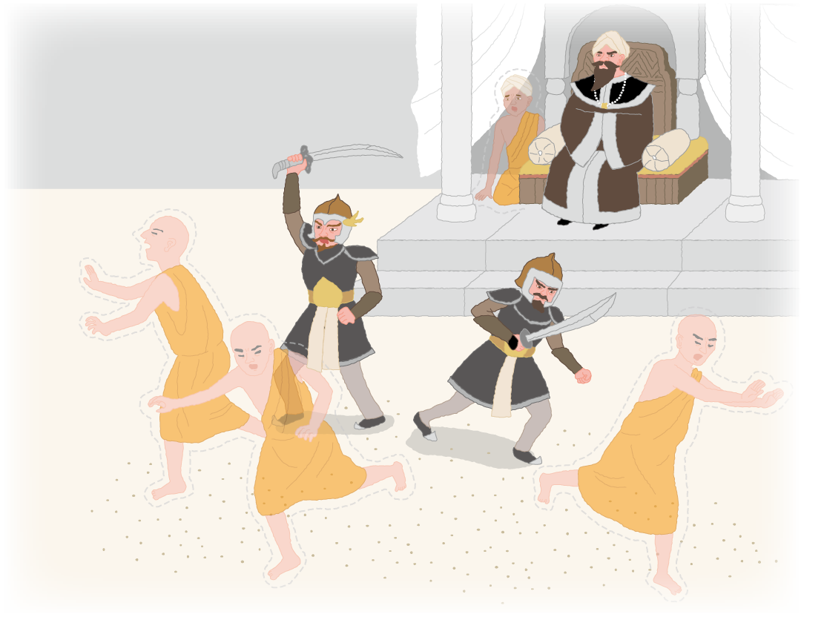
龍樹菩薩ってどんな人？
Notes:
・龍樹は若かりし頃、隠身の術を得て、三人の仲間と姿を隠して王宮に忍び込み、欲望のかぎりをつくした。
・やがてこれに気づいた王様は、王宮の床に細かい砂を撒かせた。すると、姿は見えなくても、足跡が見える。三人の友は見つかってしまい、誅殺されてしまった。
・しかし、龍樹だけは、王様の椅子のそばに隠れて逃げることができた。

Slide 64
龍樹菩薩ってどんな人？
・三人の友を失い、自身も命か
らがら逃げのびた龍樹菩薩は、
欲望こそが苦の根本であると
知り、仏教に帰依した。
・仏教各宗に大きな影響を与え、
「八宗の祖師」と呼ばれる。
51龍樹大士出於世
Notes:
・「八宗」とは「あらゆる宗派」という意味。つまり、現在、様々にある仏教の宗派は、龍樹菩薩の影響を受けていないものはないといわれている。
※中国八宗＝法相宗・禅宗・密宗・法華宗・天台宗・三論宗・律宗・華厳宗
※平安時代までに日本に伝わった仏教の八つの宗旨（倶舎・成実・律・法相・三論・華厳＋天台・真言）『八宗綱要』

Slide 65
52悉能摧破有無見
Notes:
・ここからが、龍樹菩薩の業績になる。

Slide 66
有見と無見
※どちらも
誤ったものの見方！
52悉能摧破有無見
Notes:
・「有無見」（有見と無見）について述べる。
・有見とは、有に偏ったものの見方のこと。無見とは無に偏ったものの見方のこと。
・龍樹菩薩は、どらも誤ったものの見方である！と論破された。

Slide 67
有見と無見
52悉能摧破有無見
全てのもの
は実体的に存在する
全てのもの
は実際には存在しない
Notes:
・この説明だけでは難しいので、もう少し具体的に説明する。

Slide 68
有見と無見
52悉能摧破有無見
Notes:
・例として、参加者に「自分が死んだらどうなると考えていますか？」と問う。
・有見に立てば、命つきて肉体が滅びたあとも、魂や霊魂のようなものがこの世に残り続ける、つまり「有」り続けると考える。
・無見に立てば、命尽きて肉体が滅べばそこで終わり。焼かれて灰になれば、生きていた頃の思いや感情もすべて消える。つまり「無」となるとい考える。
・現代であれば、恐らく後者の方が、合理的な考え方だと感じる人が多いのではないか。
・龍樹菩薩はこのどちらもが偏った見方であると摧破された。

Slide 69
縁起に基づく見方
すべてのものは、関わり
あって成り立っている。
→実体的なものはない
→存在がないのではない
52悉能摧破有無見
Notes:
「摧破」とは「打ち破られた」ということである。
・それは「縁起」に基づいた見方によって打ち破られた。「縁起」とは「よっておこる」と書き、釈尊がひらかれた悟りの内容である。
・縁起とは、すべてのものは関わりあって成り立っているという仏教の根本教説である。
・すべての物事はたえずうつろい変化していて、何一つとして固定されたものはない。よって「実体的なものはなく」、有り続けるという有見は誤りといえる。
・しかし、様々な縁によって、現に私はいまここにある。よって「存在がないのではない」のであり、無見も誤りといえる。

Slide 70
縁起に基づく見方
私
孫
Notes:
・もう少し身近な例で説明する。
・ここに私がいる。私は私である。私の身の回りにはいろんな人達がいる。
・その人達たちによって、私の「意味」が変る。
・祖父母からみれば、私は孫となる。

Slide 71
縁起に基づく見方
私
子
Notes:
・同様に、親からみれば子となる。

Slide 72
縁起に基づく見方
私
夫
Notes:
・結婚した連れ合いからみれば夫になる。

Slide 73
縁起に基づく見方
私
親
Notes:
・子からみれば親になる。

Slide 74
縁起に基づく見方
孫
子
親
私
夫
Notes:
・このように、関係性によって、私というものの意味は変わっていく。
・意味が変わるというのは、私という存在の本質が変るということ。
・だから、変化しない実体があるという「有見」はありえない。
・しかし、同時に私という人間が、他の人達に影響を及ぼしているのも事実である。私という存在が、関係する人々を意味づけていく。
・例えば、祖父母は孫である私がいるからこそ、「祖父母」となる。親や連れ合いや子も同じで、私という存在がなければ、みんな別の存在に変ってしまう、もしくは存在そのものが成り立たなくなってしまう。
・だから、私などというものは何も存在しない、という「無見」もあり得ないということになる。
・つまり、縁起とは私たちの「ある」とか「ない」とかのとらわれを超えて、「すべてのものはよって起こっている」、「すべてのものは関係し合って成り立っている」という「ありのまま」のものの見方であるということができるのです。
ここまでが、有無の見を打ち破ったという内容。

Slide 75
53宣説大乗無上法

Slide 76
大乗
他者の苦を自分の苦とし、
すべての生きとし生ける
ものの救済を目指す仏教。
龍樹菩薩はその根幹とな
る教えを説きひろめた。
53宣説大乗無上法
Notes:
・「大乗無上法」とは、「大乗仏教」のこと。
・大乗とは、大きな乗物という意味の言葉で、すべてのものを乗せて、さとりの世界へ運ぶ乗り物ということ。
・仏教は、基本的に「さとり」を目指す教え。そのなかでも大乗仏教は、自分一人がさとればいいというわけではなく、他の人々とともにさとりを目指すことこそが、本当のさとりだと考える教え。

Slide 77
54証歓喜地生安楽

Slide 78
菩薩の五十二位のうち、
第四十一位。
この位に至れば、必ず
成仏することが決まる。
よろこびが生ずる地位。
＊不退転の位ともいう
54証歓喜地生安楽
Notes:
・歓喜地について見ていく。
・さとりを目指して修行をする人を「菩薩」という。
・菩薩は、階段を上るように、少しずつさとりへと近づいていく、それに５２段階あるといわれる。それを菩薩の五十二位という。

Slide 79
54証歓喜地生安楽
菩薩の五十二位
仏
妙覚
等覚
十地
十回向
十行
十住
十信
Notes:
・五十二位を下から見ていくと、十信、十住、十行、十回向、十地とある。ここまでは、「十」とあるように、それぞれに10段ずつある。これで50段。
・そして、その上、仏の一歩手前の等覚これが51段目、一番上、52段目の妙覚が仏の位である。

Slide 80
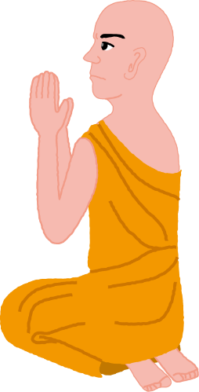
54証歓喜地生安楽
菩薩の五十二位
妙覚
等覚
退 転
十地
十回向
十行
十住
十信
Notes:
・修行者は、この段階を、一歩ずつ一歩ずつ、修行をして歩んでいく。
・頑張って、かなりの位まで進むことができた。しかし、この階段の怖いところは、途中で少しの油断、ちょっとの気のゆるみで菩薩にあるまじき行いでもしようものなら、転げおちてしまう。
・そしてまた1段目からやり直すことになる。これを「退転」という。

Slide 81
54証歓喜地生安楽
菩薩の五十二位
十地
・
・
・
二地
初地＝不退転
妙覚
等覚
十地
十回向
十行
十住
十信
Notes:
・このように常に退転の危険が伴うのが菩薩の道であるが、十地のなかの第一地、「初地」という位がある。階段の41段目。
・この初地というのは、この位にまで上ることができれば、それから下には退転することがないといわれている。
・よって、この初地のことを不退転の位という。

Slide 82
54証歓喜地生安楽
菩薩の五十二位
妙覚
まずは、
初地にいたることを目標にするぞ！
等覚
十地
十回向
十行
十住
十信
Notes:
・よって菩薩は、このような初地にいたることを大きな目標とするのである。

Slide 83
54証歓喜地生安楽
菩薩の五十二位
よろこび
これで
成仏間違いなし！
妙覚
等覚
十地
十回向
十行
十住
十信
Notes:
・そして、また長い年月をかけてようやく初地にいたることができた。
・するとこの人には、「これで成仏まちがいなし」という喜びの心が起こる。

Slide 84
54証歓喜地生安楽
菩薩の五十二位
よろこび
これで
成仏間違いなし！
妙覚
等覚
十地
十回向
十行
十住
十信
Notes:
・このよろこびの心が起こるので、初地、階段の41段目のことを「歓喜地」という。

Slide 85
54証歓喜地生安楽
Notes:
・今の説明を踏まえて、54句目「証歓喜地生安楽」という文を見ていく。
・龍樹菩薩は、厳しい仏道を歩んで、歓喜地を証したお方である。

Slide 86
龍樹菩薩は歓喜地に
至った方でありながら、
54証歓喜地生安楽

Slide 87
龍樹菩薩は歓喜地に至っ
た方でありながら、
阿弥陀仏の浄土を願い
往生された。
54証歓喜地生安楽
Notes:
・歓喜地という位は成仏間違い無しの位であるから、龍樹菩薩はそのまま修行を続けられてもさとりをひらくことはできたはずである、その龍樹菩薩が阿弥陀仏のお浄土を願われて、そこに生まれて行かれた。
・このことを浄土真宗として味わうならば、自力でも仏になれたであろうお方が、阿弥陀仏の本願に出遇って、その本願のはたらき、つまり他力によって浄土に往生していかれた、ということである。
・親鸞聖人は、龍樹菩薩の業績を示すにあたって、これを重要視された。

Slide 88
その龍樹菩薩が、
ご自身と同様、私たちに
も浄土往生の道を歩むよ
う勧めてくださっている。
54証歓喜地生安楽
私
Notes:
・そして、その龍樹菩薩が、ご自身と同様に私たちにも、浄土往生の道を歩むように勧めてくださっている。
・一体、どのようにお勧めになってくださったのか。それは次のところとなる。

Slide 89
ここまでのポイント
☆４９～５４は『楞伽経』に基づく。
☆龍樹菩薩は、縁起に基づいた見方に
よって、有見・無見という誤ったもの
の見方を打ち破られた。
☆龍樹菩薩は、歓喜地（不退転の位）に至っ
たお方であるが、ご自身と同じように
私たちに浄土往生の道を勧められた。

Slide 90
②龍樹菩薩の教え
Notes:
・ここからは龍樹菩薩の真宗教義の上での発揮（難易二道判）を述べる。

Slide 91
55顕示難行陸路苦
56信楽易行水道楽
龍樹菩薩は、
難行道は苦しい陸路
のようであると示し、
易行道は楽しい船旅
のようであるとお勧め
になる。
Notes:
・本文と現代語訳を対照しながらみていく。

Slide 92
55顕示難行陸路苦
56信楽易行水道楽
龍樹菩薩は、
難行道は苦しい陸路
のようであると示し、
易行道は楽しい船旅
のようであるとお勧め
になる。

Slide 93
55顕示難行陸路苦
56信楽易行水道楽
龍樹菩薩は、
難行道は苦しい陸路
のようであると示し、
易行道は楽しい船旅
のようであるとお勧め
になる。

Slide 94
55顕示難行陸路苦
56信楽易行水道楽
龍樹菩薩は、
難行道は苦しい陸路
のようであると示し、
易行道は楽しい船旅
のようであるとお勧め
になる。

Slide 95
55顕示難行陸路苦
56信楽易行水道楽
龍樹菩薩は、
難行道は苦しい陸路
のようであると示し、
易行道は楽しい船旅
のようであるとお勧め
になる。

Slide 96
55顕示難行陸路苦
56信楽易行水道楽
龍樹菩薩は、
難行道は苦しい陸路
のようであると示し、
易行道は楽しい船旅
のようであるとお勧め
になる。

Slide 97
55顕示難行陸路苦
56信楽易行水道楽
龍樹菩薩は、
難行道は苦しい陸路
のようであると示し、
易行道は楽しい船旅
のようであるとお勧め
になる。
Notes:
・ここの「信楽」は「信楽せしむ」と使役で読む。その意をとって今は「お勧めになる」と訳している。

Slide 98
「阿弥陀仏の本願を信じ
れば、
おのずからただちに
正定聚に入る。
57憶念弥陀仏本願
58自然即時入必定
Notes:
・その易行道とはどのような道か。それが示されたのが57・58の2句。

Slide 99
「阿弥陀仏の本願を信じ
れば、
おのずからただちに
正定聚に入る。
57憶念弥陀仏本願
58自然即時入必定

Slide 100
「阿弥陀仏の本願を信じ
れば、
おのずからただちに
正定聚に入る。
57憶念弥陀仏本願
58自然即時入必定

Slide 101
「阿弥陀仏の本願を信じ
れば、
おのずからただちに
正定聚に入る。
57憶念弥陀仏本願
58自然即時入必定

Slide 102
「阿弥陀仏の本願を信じ
れば、
おのずからただちに
正定聚に入る。
57憶念弥陀仏本願
58自然即時入必定

Slide 103
「阿弥陀仏の本願を信じ
れば、
おのずからただちに
正定聚に入る。
57憶念弥陀仏本願
58自然即時入必定
Notes:
・正定聚については、後ほど詳しく見ていく。

Slide 104
59唯能常称如来号
60応報大悲弘誓恩
ただ常に阿弥陀仏の
名号を称え、
本願の大いなる慈悲の
恩に報いるがよい」
と述べられた。
Notes:
・阿弥陀仏の本願を信じることで正定聚となる。ではその正定聚の人が称える念仏とはいったいどういうものか。それについて書かれているのが、59・60の2句になる。

Slide 105
59唯能常称如来号
60応報大悲弘誓恩
ただ常に阿弥陀仏の
名号を称え、
本願の大いなる慈悲の
恩に報いるがよい」
と述べられた。

Slide 106
59唯能常称如来号
60応報大悲弘誓恩
ただ常に阿弥陀仏の
名号を称え、
本願の大いなる慈悲の
恩に報いるがよい」
と述べられた。

Slide 107
59唯能常称如来号
60応報大悲弘誓恩
ただ常に阿弥陀仏の
名号を称え、
本願の大いなる慈悲の
恩に報いるがよい」
と述べられた。

Slide 108
59唯能常称如来号
60応報大悲弘誓恩
ただ常に阿弥陀仏の
名号を称え、
本願の大いなる慈悲の
恩に報いるがよい」
と述べられた。

Slide 109
59唯能常称如来号
60応報大悲弘誓恩
ただ常に阿弥陀仏の
名号を称え、
本願の大いなる慈悲の
恩に報いるがよい」
と述べられた。

Slide 110
『十住毘婆沙論』に基づいて
龍樹菩薩の教えが示されている。
※『十住毘婆沙論』
十地に住する菩薩が歩むべ
き仏道を広く解説した論
55顕示難行陸路苦
60応報大悲弘誓恩
～
Notes:
・この55～60の6句について説明する。
・『十住毘婆沙論』という書物に基づいて、そこに説かれる龍樹菩薩の教えについて書かれている。
・この『十住毘婆沙論』は龍樹菩薩が書かれたもの。数ある龍樹菩薩の著作の中でも浄土真宗ではこの『十住毘婆沙論』を大事な聖教と位置付けている。
・「十住毘婆沙論」の「十住」は、先に見た菩薩の五十二階位の中の「十住」ではなく、「十地に住する菩薩が歩むべき仏道」ということである。そして、「毘婆娑」は「広く解説する」という意味。「論」は、菩薩が書かれた書物ということ。

Slide 111
55顕示難行陸路苦
56信楽易行水道楽

Slide 112
難行道と易行道
仏道には二つの道がある！
55顕示難行陸路苦
56信楽易行水道楽
龍樹菩薩の発揮
Notes:
・釈尊が説かれた教えは、その数、八万四千とか、無量の門があるともいわれる。
・龍樹菩薩は、お釈迦さまの説かれた教えを大別して、仏道に「難行道」と「易行道」との２つの道があるということを明かされた。
・これは龍樹菩薩の発揮である。
「発揮」とは、「これまでに無い新しい視点での、優れた解釈」ということ。
・七高僧には皆それぞれに発揮がある。
・その時代、その国で、七高僧が独自の新しい視点で、阿弥陀仏の本願を解釈されたからこそ、その真意が、今日まで伝わった。

Slide 113
易行道
海の上を大きな船に
乗って進むような
楽しく、易しい道
難行道
陸路を自身の歩みによって進むような
苦しく、難しい道
Notes:
・その難行道と易行道を龍樹菩薩はこのように例えられる。
・たとえば目的地をめざすのに、様々な行き方があるが、まず陸を歩いて行くという方法がある。難行道の説明。
・次にもう一つ、目的地を目指すのに、水の上を船に乗っていく方法がある。易行道の説明。

Slide 114
難行道と易行道
諸…あらゆる修行を
久…長い時間する
堕…けれども退転する
一 …本願を信じる一つで
速 …速やかに
不退…正定聚となり成仏
Notes:
・この難行道と易行道の違いは、このようにいわれる。
・難行道は、諸・久・堕（しょ・く・だ）の三難がある。
・それに対して易行道は、一・速・不退といわれる。

Slide 115
57憶念弥陀仏本願
58自然即時入必定
Notes:
・次の57・58の2句について説明する。

Slide 116
この二句に
「一・速・不退」の易行道
の特徴が示されている。
「憶念弥陀仏本願」＝一
「自然即時」＝速
「入必定」＝不退
57憶念弥陀仏本願
58自然即時入必定
Notes:
・この２句の中に、易行道の「一・速・不退」の特徴全て示されていることを説明する。

Slide 117
正定聚のこと
さとりを開くことが
正しく定まった
聚（なかま）
※「成等覚証大涅槃」の
「等覚」も同じ意味
58自然即時入必定
Notes:
・「必定」について説明する。

Slide 118
第１回の復習
19成等覚証大涅槃
正定聚となって、
浄土でさとりを
開くことができる
Notes:
・第１回の「２阿弥陀仏の願いと救い」で話した内容を復習する。
・19句目「成等覚証大涅槃」について説明する。

Slide 119
第１回の復習
20必至滅度願成就
それは…
阿弥陀さまの
第十一願
が間違いなく
完成したことによる
Notes:
・この「必至滅度願成就」について、「必至滅度の願」とは阿弥陀様の第十一願である。
・これより、正定聚のことは第十一願に書いてあることがわかる。

Slide 120
阿弥陀さまの第十一願
わたしが仏になるとき、
わたしの国の天人や人々が
正定聚に入り、
必ずさとりを得ることがないようなら、
私は決してさとりを開きません。
（『浄土三部經』現代語訳２７頁）
Notes:
・阿弥陀仏の第十一願について説明する。

Slide 121
阿弥陀さまの第十一願
わたしが仏になるとき、
わたしの国の天人や人々が
正定聚に入り、
必ずさとりを得ることがないようなら、
私は決してさとりを開きません。
Notes:
・赤字の部分に注目する。ここには「正定聚」に入ることと「さとりを得る」ことの二つが示されている。つまり「成等覚」と「証大涅槃」、両方がきちんと誓われてあることがわかる。それを「正信偈」では「必至滅度願成就」といわれている。

Slide 122
浄土において正定聚に入る
とされている。しかし…
阿弥陀さまの第十一願
わたしが仏になるとき、
わたしの国の天人や人々が
正定聚に入り、
Notes:
・前半の部分には、「私の国の天人や人々が」とあるので、第十一願では、浄土において得られる利益とされる。
・実際、親鸞聖人以前は、正定聚の位につくのはお浄土に往ってからだと考えられていた。お浄土に往生して正定聚となって、そこで修行をして仏となるということ。

Slide 123
第十一願完成を示す文
さて、無量寿仏の国に生れる人々はみな正定聚に入る。なぜなら、その国に邪定聚や不定聚のものはいないからである。
（『浄土三部經』現代語訳７１頁）
Notes:
・『大経』の下巻の冒頭にある「第十一願の完成を示す文」（第十一願成就文）の説明。
・漢文「仏告阿難 其有衆生 生彼国者 皆悉住於 正定之聚 所以者何 彼仏国中 無諸邪聚 及不定聚」

Slide 124
第十一願完成を示す文
さて、無量寿仏の国に生れる人々はみな正定聚に入る。なぜなら、その国に邪定聚や不定聚のものはいないからである。
Notes:
・赤い部分に注目する。

Slide 125
第十一願に浄土で「正定聚に
入る」とあるのは、そもそも
浄土に往く人々が「正定聚に
入」っているからと読める。
第十一願完成を示す文
さて、無量寿仏の国に生れる人々はみな正定聚に入る。
Notes:
・つまり、浄土で正定聚になるのではなくて、浄土に生まれようとする人は、この世で正定聚に入っているのであり、だから阿弥陀様の浄土には正定聚以外の人はいないと読める。

Slide 126
そこで、親鸞聖人は
この世（現生）において
正定聚となるとみられた！
その根拠となるのが…
第十一願完成を示す文
さて、無量寿仏の国に生れる人々はみな正定聚に入る。
Notes:
・親鸞聖人は「正定聚」をこの世（現世）で得る利益とみられた。

Slide 127
57憶念弥陀仏本願
58自然即時入必定
Notes:
・ここで再び57・58の二句の解説。

Slide 128
この二句に示される
龍樹菩薩の教えであった。
57憶念弥陀仏本願
58自然即時入必定
現生正定聚
Notes:
・この二句に示される龍樹菩薩の独特の教えがある。
・この文は、阿弥陀仏の本願を信じれば、ただちに「必定」、つまり正定聚となると龍樹菩薩が説かれていることを示している。
・この親鸞聖人の正定聚の理解を「現生正定聚」という。つまり、現に生きているまさに今このときに得る利益ということで「現生正定聚」という。

Slide 129
現生正定聚
浄土往生
仏のさとりを
ひらく
Notes:
・親鸞聖人以前は、浄土に往生してから、正定聚となり、多くの修行をして仏となると考えられていた。
・ところが、親鸞聖人においては、現生に正定聚となる。つまり、このいのち終えれば間違いなく仏に成るという位になるわけだから、浄土に往生することは、そのまま「仏になる」ということになる。

Slide 130
Ｑ： 正定聚って、 どれほどすごい位なの??
Notes:
・ここで1つ疑問を出す。
・必ず仏になる位、正定聚について、親鸞聖人の素晴らしいお示しがある。

Slide 131
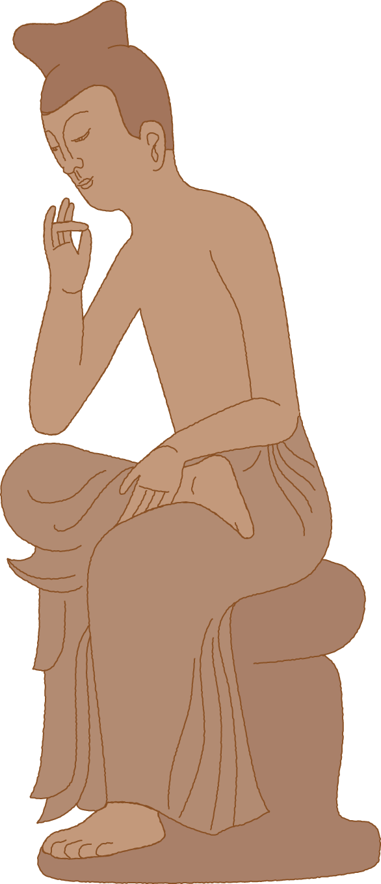
○○菩薩
Notes:
・この方を知っているかの問いかけをする。

Slide 132
弥勒菩薩
限りなく仏に
近い菩薩さま
Notes:
・この菩薩は弥勒菩薩。
・この弥勒菩薩は、自力の修行でさとりを目指す、つまり今回の内容でいうと、難行道を歩んでさとりを目指す菩薩の中では、今一番仏に近い菩薩様といわれており、多くの人々に信仰される菩薩である。

Slide 133
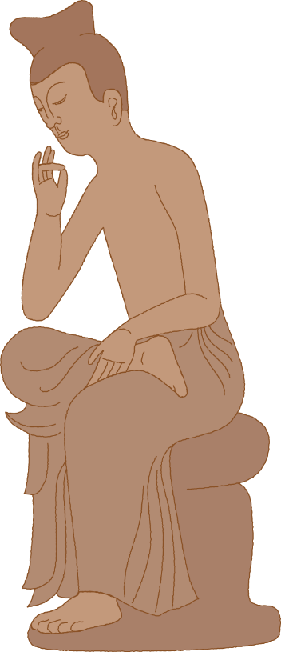
菩薩の五十二位
妙覚
等覚
十地
私
十回向
（同じ位になる！）
十行
十住
十信
Notes:
・この弥勒菩薩は、さきほどの菩薩の五十二位でいうと、五十一段目、等覚という位におられる。ここでの修行を終えて、次お生まれになるときは仏として、この私たちの世界に生まれて下さるといわれている。いまは、そのための最終段階の修行をされている。
・「正定聚」は「等覚」ともいうが、その「等覚」とは、この菩薩の五十一位の「等覚」のことである。
・親鸞聖人は本願を信じて正定聚となった人は、弥勒菩薩と同じ位だといわれる。あの弥勒菩薩と、多くの人々が信仰の対象とする、あの弥勒菩薩と同じ位である。
・何が同じかというと、「今のいのち終えて次生まれる時にはかならず仏となる」という点においてである。不退転である初地すら飛び越えて「等覚」になるといわれる。
・このことは、『教行信証』をはじめお手紙のなかで、はっきりと親鸞聖人お示しになっている。

Slide 134
さとりを開くまで…
５,６７０,０００,０００年
（５６億７千万年）
４,６００,０００,０００年
（４６億年）
Notes:
・では、その弥勒菩薩はあとどれくらいでさとられるか。どれくらいでこの世に生まれられるかを説明する。
・修行の最終段階とはいえ、あと、56億7千万年後といわれている。難行道は「諸・久・堕」であり遙かな時間がかかる。
・56億7千万年というと、地球ができて約46億年といわれるから、地球ができて今にいたるまでの歴史より、10億7千万年長い期間ということになる。

Slide 135
さとりを開くまで…
５,６７０,０００,０００年
（５６億７千万年）
この一生を終えた後
私
Notes:
・弥勒菩薩は56億7千万年かかるといわれるが、この私たちはどうか。私たちがさとりをひらくのは「この一生を終えた後」ということになる。
・その差は歴然であり、正定聚がいかに素晴らしい位かということがわかる。
・龍樹菩薩が、自力で歓喜地までいかれながら、なぜ阿弥陀仏の浄土に生まれたいと願われたか、少し気持ちがわかるような気もする。

Slide 136
59唯能常称如来号
60応報大悲弘誓恩
Notes:
・最後の2句には、念仏について書かれている。

Slide 137
易行道の念仏は、往生成仏
が定まった者が称える念仏。
59唯能常称如来号
60応報大悲弘誓恩
南無阿弥陀仏
Notes:
・59句の「唯能常称如来号」は、「常に阿弥陀仏の名号を称える」、つまり「つねに念仏する」ということであるが、58句の「自然即時入必定」に続いて示されるので、この念仏は、正定聚の位に入った人、すなわち往生浄土が定まったひとが称える念仏である。

Slide 138
なので、「どうかお助けく
ださい」の念仏ではなく…
59唯能常称如来号
60応報大悲弘誓恩
南無阿弥陀仏
Notes:
・祈願請求（きがんしょうぐ）の念仏ではない。すでにさとりを開くことがまちがいなく決まっているのだから、お願いする必要が無い。

Slide 139
往生成仏が定まった感謝と
よろこびから称える念仏。
59唯能常称如来号
60応報大悲弘誓恩
報恩の念仏
Notes:
・「応報大悲弘誓恩」とあるように、この感謝とよろこびから称える念仏のことをいう。
・この「報恩の念仏」という理解の仕方は、真宗において非常に大切な理解である。（信心正因・称名報恩）

Slide 140
ここまでのポイント
☆５５～６０は『十住毘婆沙論』に基づ
く。
☆龍樹菩薩は、仏道に難行道と易行道と
があることを明らかにされた（発揮）。
☆龍樹菩薩は、本願を信じるまさにその
時に往生成仏が定まった身（正定聚）とな
り、念仏は、その感謝とよろこびから
称えるもの（報恩の念仏）であるといわれ
た。

Slide 141
まとめ
Notes:
・本文の解説は以上であるが、最後に全体を通して「龍樹菩薩」の教えをまとめる。

Slide 142
難行道と易行道
仏道には二つの道がある！
55顕示難行陸路苦
56信楽易行水道楽
龍樹菩薩の発揮
Notes:
・お釈迦さまが説かれた教えには、沢山の道があるのを、龍樹菩薩は難行道と易行道とがあると示した。これが龍樹菩薩の発揮といわれるもの。
・易行道は、難行道を歩めないもののための仏道として示された。
・難行道で悟りを開ける方は、そのまま修行をすすめることができるのが、弥勒菩薩でさえまだ56億7千万年かかるという、難行道は、少なくとも私が歩むことは不可能である。
・道があっても、その道が私が歩めない道なら、その道はないのと同じ。
・そのようなもののためにお釈迦さまは、本願という大きな船にのって悟りをめざす教えを示された。
・これを龍樹菩薩は「本願を信じる心一つで救われる」という易行道としてお勧めくださっている。

Slide 143
生死の苦海
ほとりなし
ひさしくしづめる
われらをば
弥陀弘誓のふねのみぞ
のせてかならず
わたしける
（『高僧和讃』註５７９頁）
Notes:
・親鸞聖人が、龍樹菩薩に寄せてお作りになった和讃を紹介する。
・果てしなく広がる、生死の苦海、迷いの海に私たちは沈み続けている。
そのままでは、そこに沈みつづけるしかない私たちを
阿弥陀仏の本願の船だけが
乗せてかならずさとりへと渡らせてくださるのである。
龍樹菩薩が示してくださった「易行道」は、大きな船に乗って、進む道だといわれる。
しかし、その道は、単に「楽だから良い」のではない。
迷いの海に沈む私たちは、阿弥陀仏の船に乗るほかに、さとりの世界に渡ることができないのだと親鸞聖人は仰っている。
私たちには「易行道」の他はないのである。
そして、その船には、自分の力で「乗る」のではないともいわれる。
「のせて」といわれるように、阿弥陀仏のはたらきによって、私を乗せてくださるのである。
親鸞聖人は、龍樹菩薩のおこころをこのように受け止めて行かれたのです。

Slide 144
まとめ
☆龍樹菩薩が、仏道に難行道と易行道と
があることを明らかにされた理由
→難行道を歩めないもののために、
本願を信じる心一つで救われる
易行道を示してくださった。
→その「難行道を歩めないもの」
とは、まさに自分自身であると
親鸞聖人はお受けとりになった。

